Slide 1
“Manejo forestal comunitario en la RBM, un modelo de Gestión Climáticamente Inteligente”
Subtítulo en una sola línea de texto
Expositor

Slide 2
ACOFOP
Asociación de segundo nivel.
Sin fines de lucro.
Integrada por 24 organizaciones de base comunitaria de Petén.
Fundada en 1995.
Miembro de tres (3) Alianzas.

Slide 3
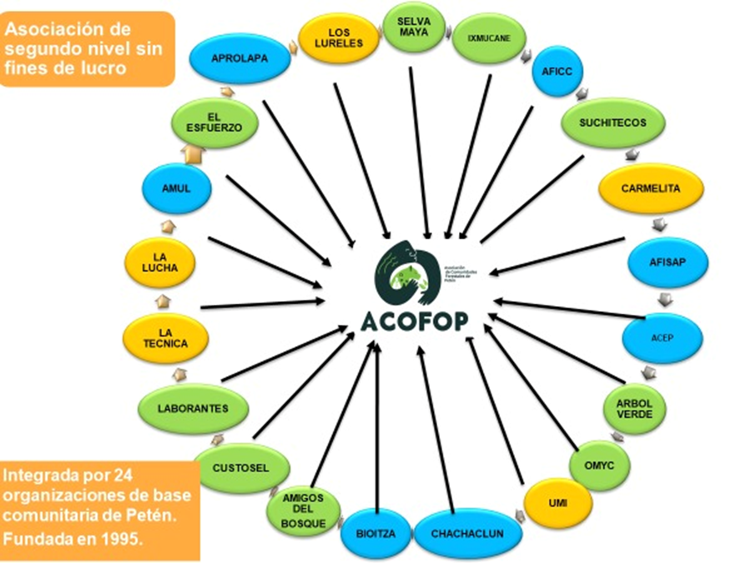
Integración de ACOFOP

Slide 4
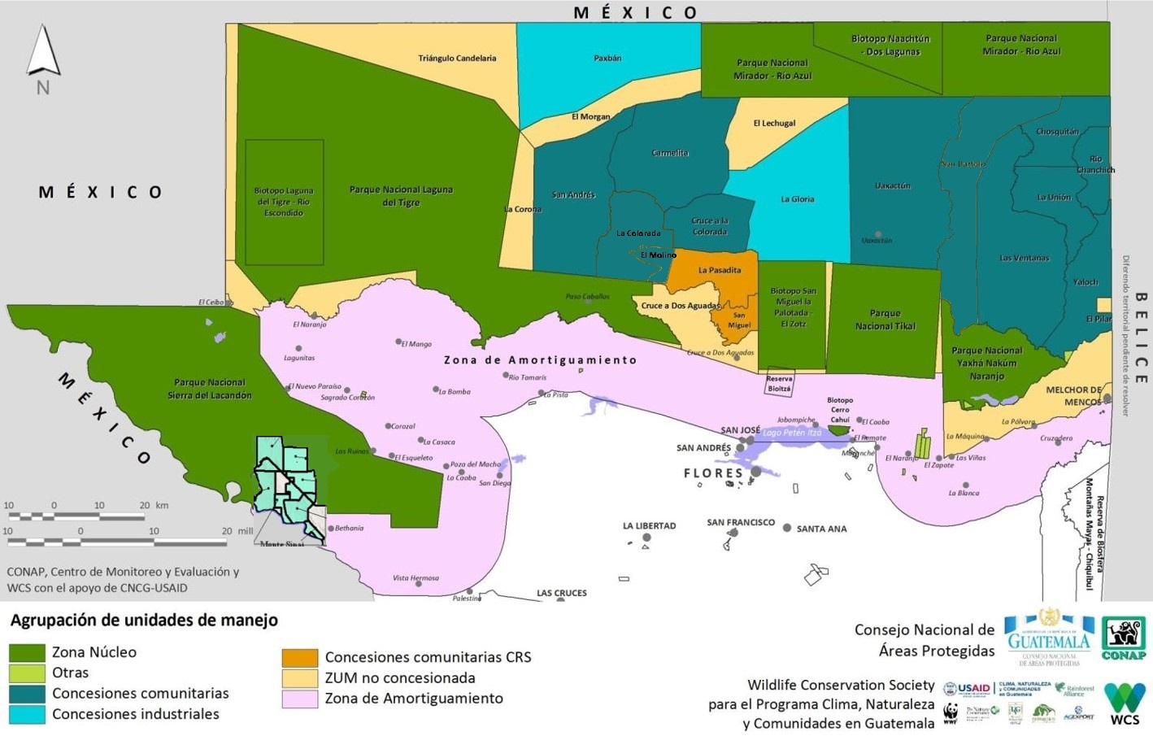
Título del tema que se está presentando

Slide 5
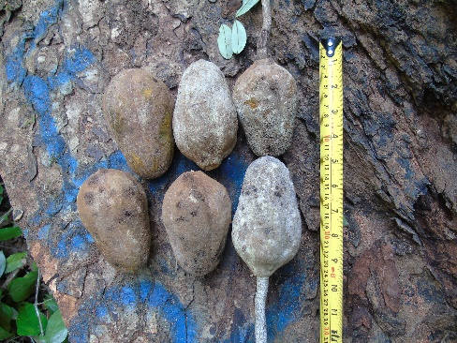
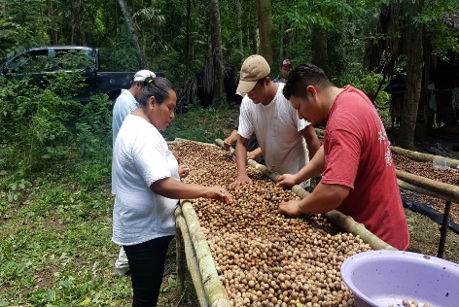
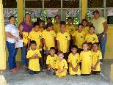
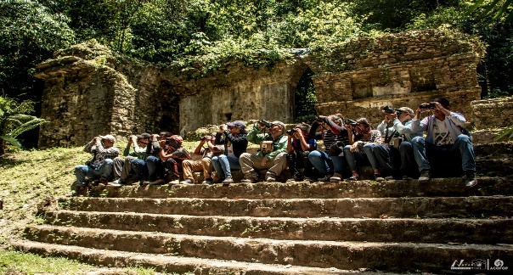
ACTIVIDADES
Aprovechamiento maderable
Prevención y control de incendios forestales
Aprovechamiento no maderable
Turismo comunitario
Notes:
si

Slide 6
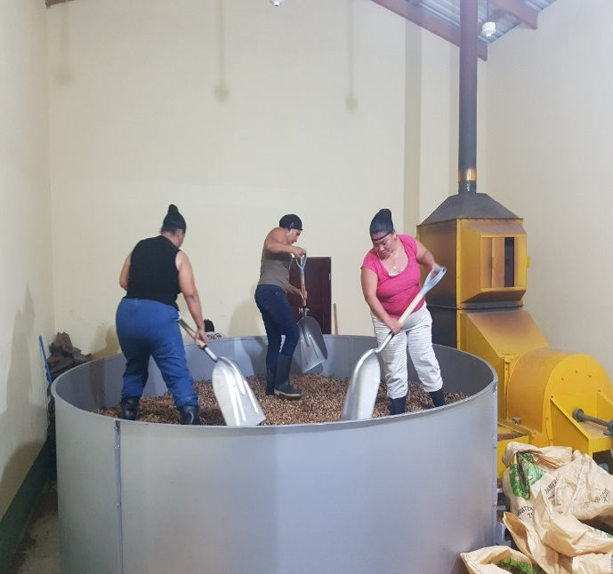
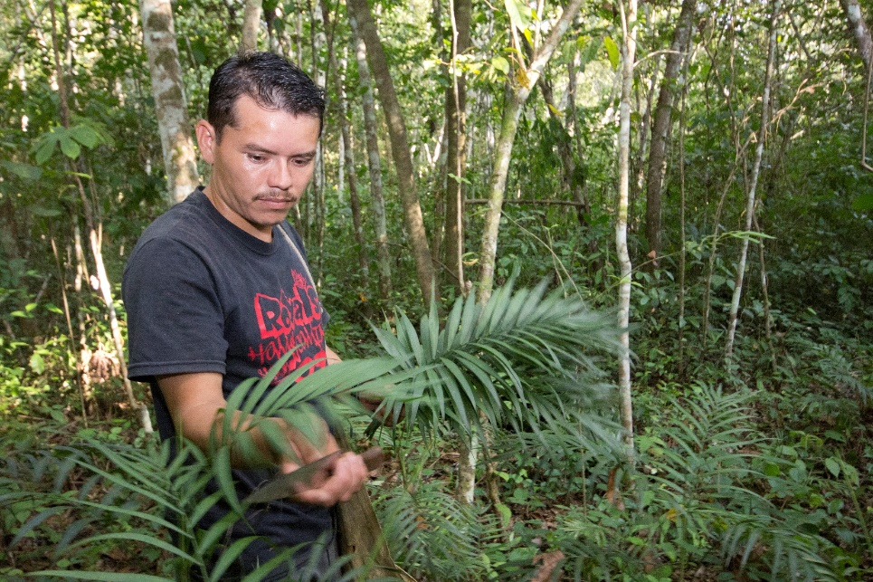
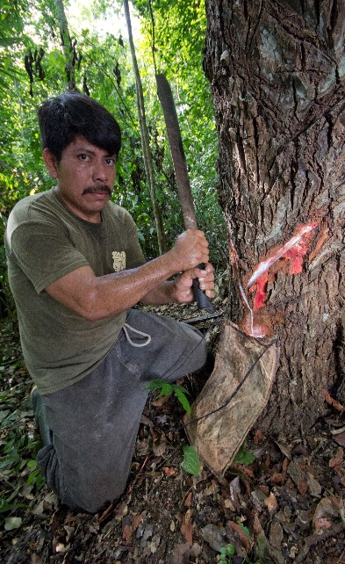
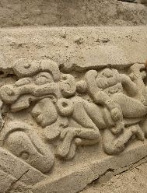
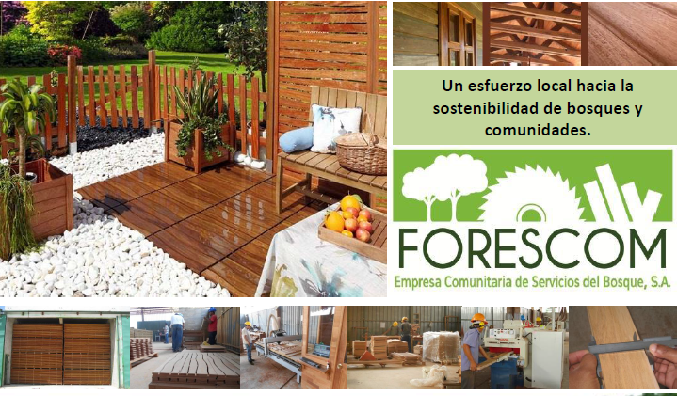
MANEJO INTEGRADO DEL BOSQUE

Slide 7
Ficha Técnica y Planificación
CONCEPTO | MÍNIMO | PROMEDIO | MÁXIMO
AREA BAJO MANEJO (Ha.) | 12,250 | 32271 | 84000
CICLO DE CORTA | 25 | 30 | 40
No. ESPECIES EXTRAIDAS | 4 | 8 | 21
G /HA | 14.1 | 17.8 | 20.1
VOLUMEN EXTRAIDO/HA | 0.7 | 3.42 | 6.61
INCREMENTO (cc/anual) | 0.3 | 0.4 | 0.5

Slide 8
Pisos y Duelas

Slide 9
Casas y Muebles

Slide 10
Muebles de Jardín

Slide 11
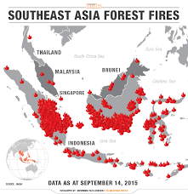
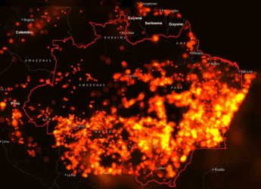
Guatemala en el contexto mundial
Crecientes incendios amenazan los bosques tropicales del mundo
Indonesia
Amazonía

Slide 12
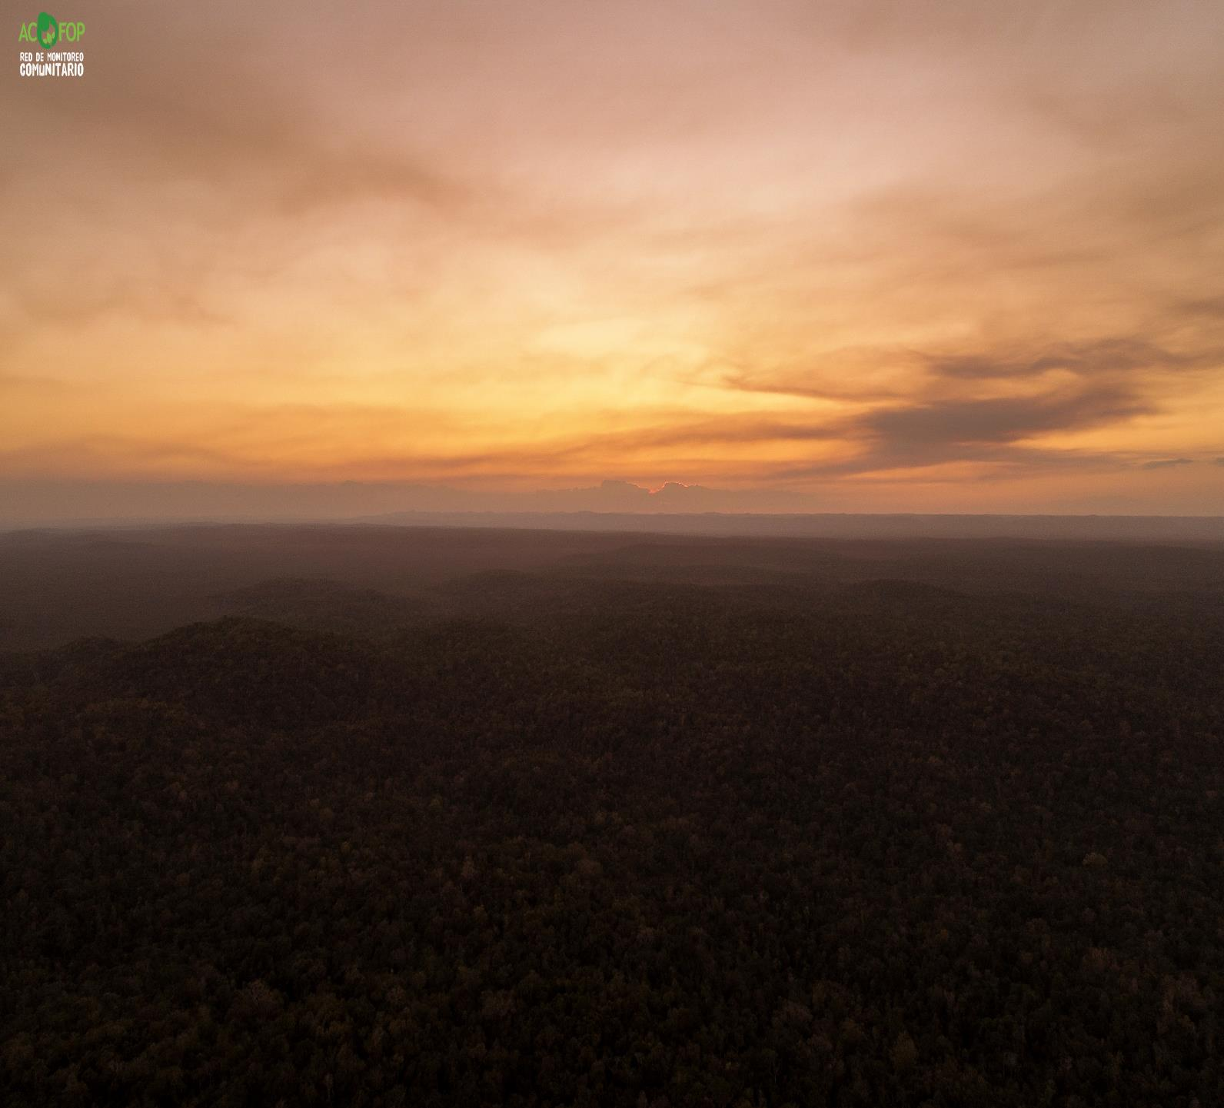
Red de Monitoreo Comunitario y Unidad SIG

Slide 14
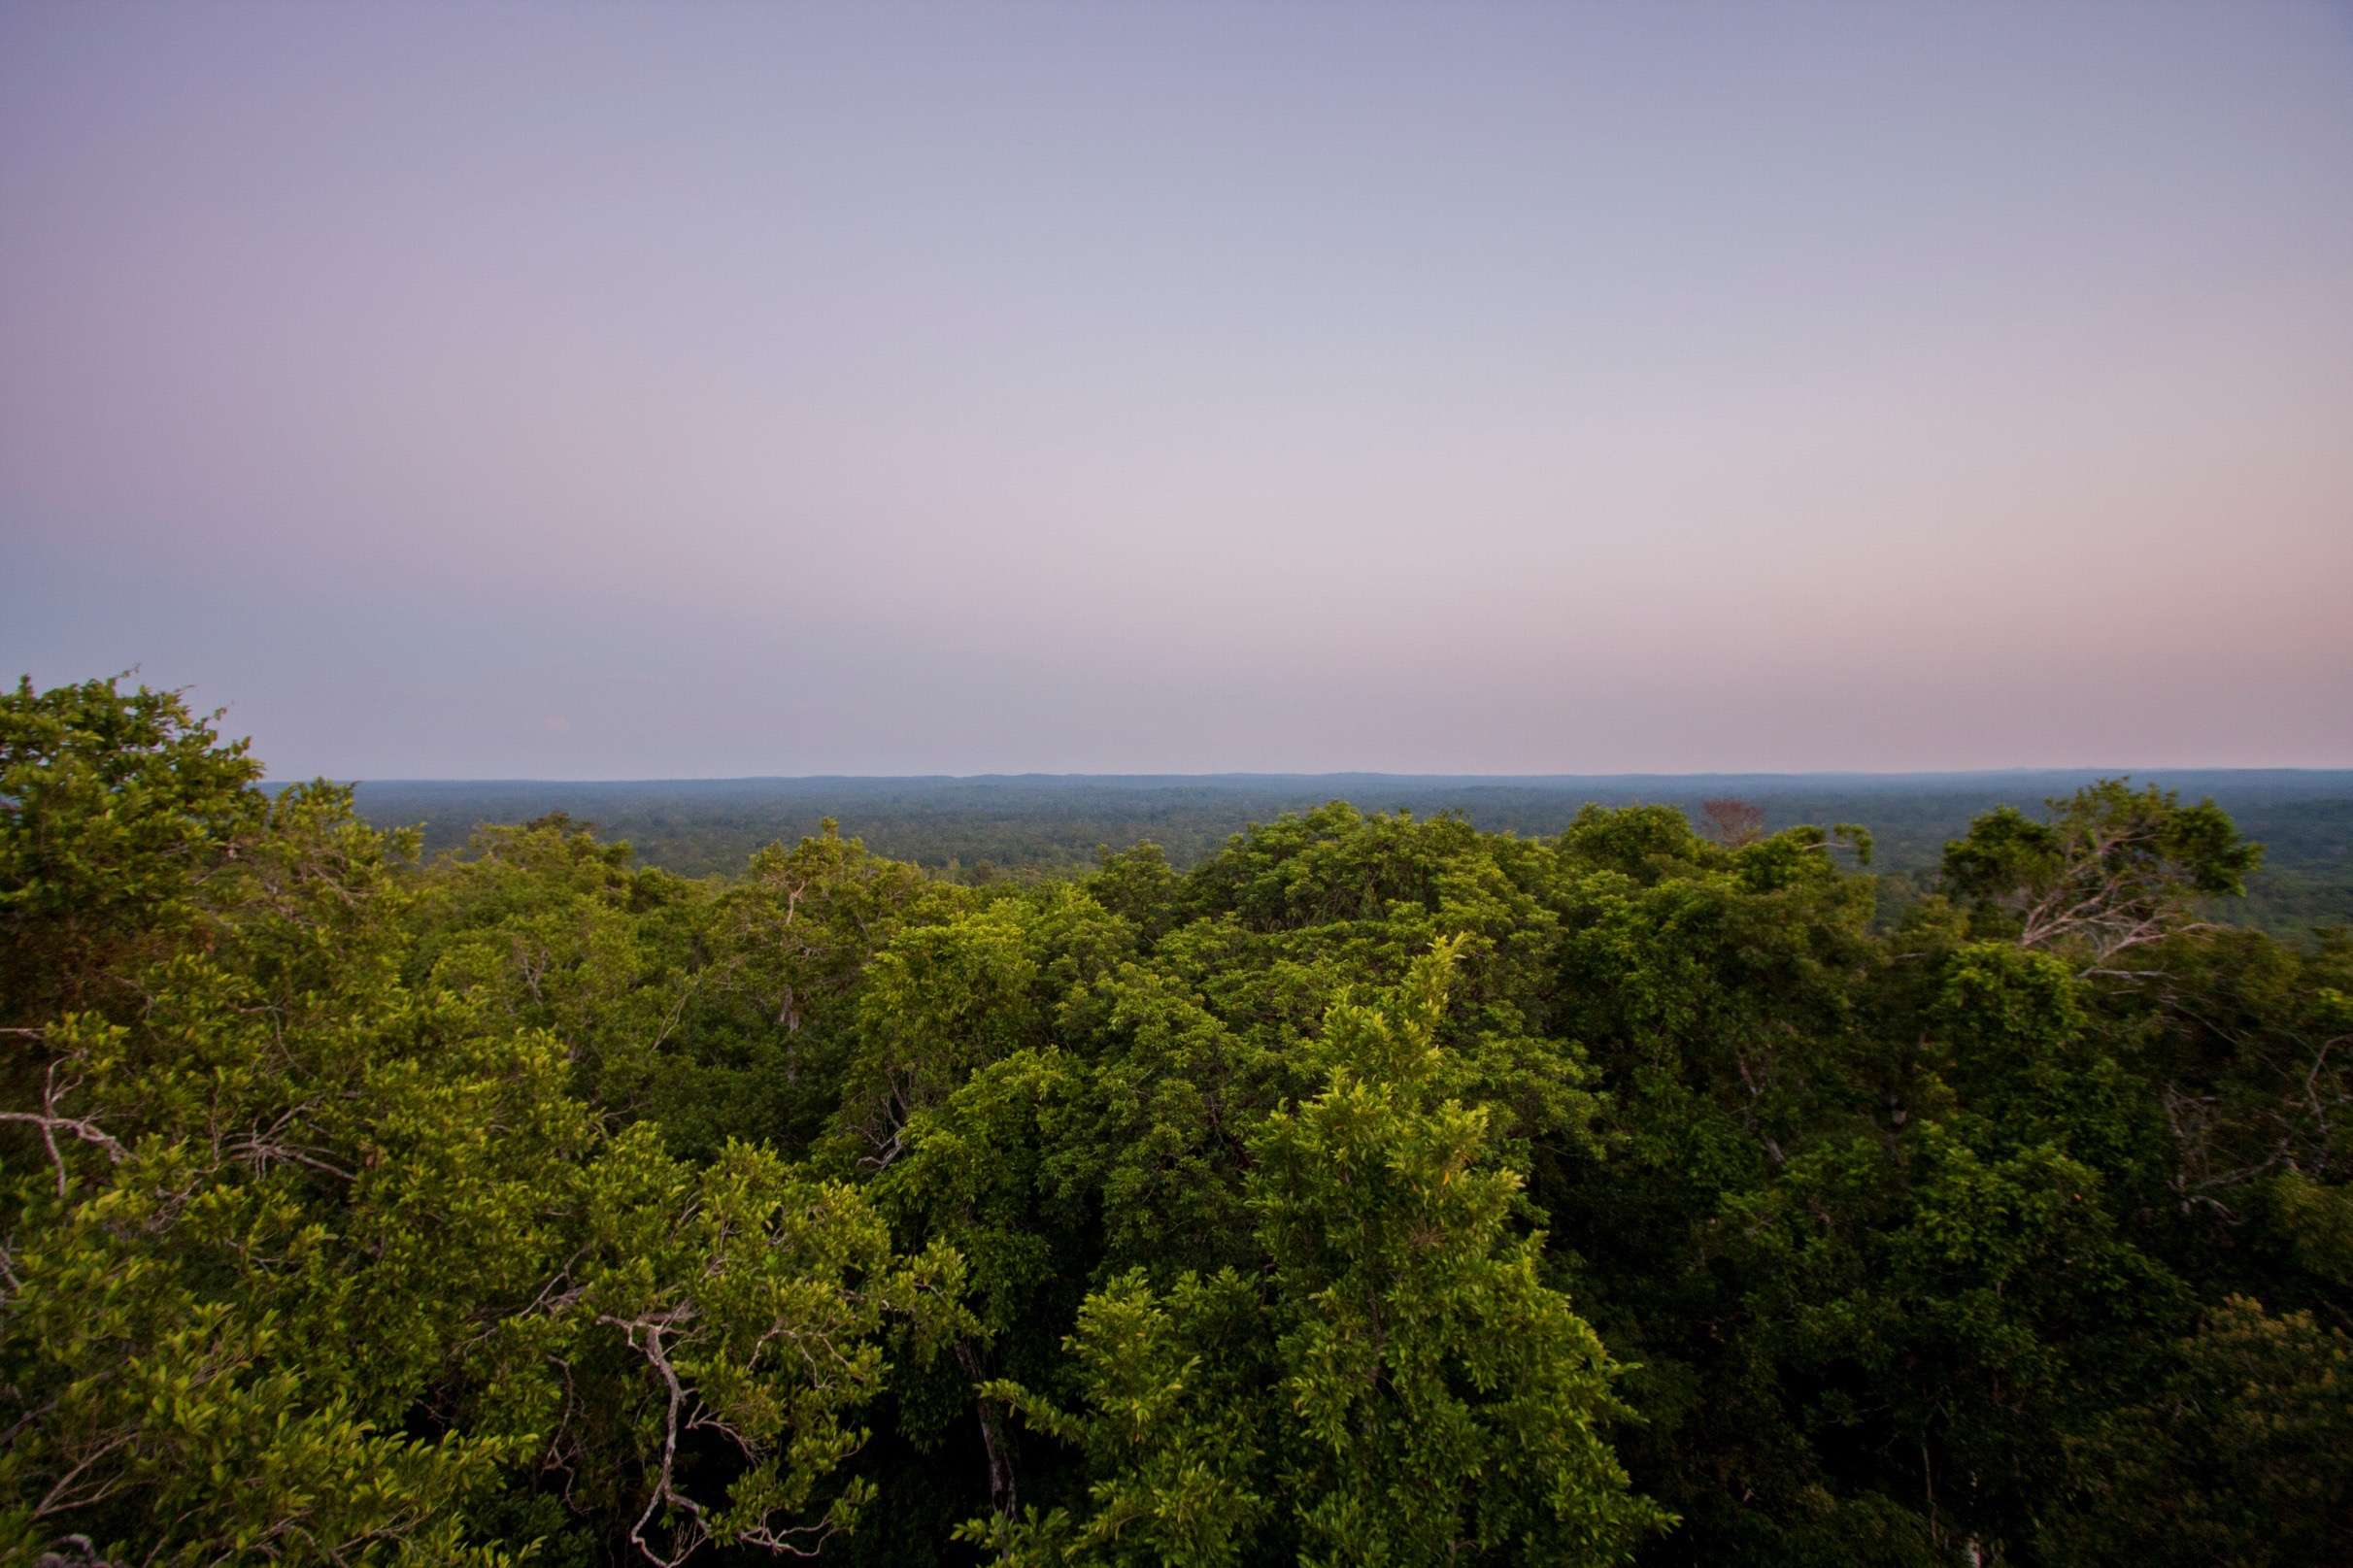
Reducción de Emisiones por Deforestación Evitada en la Zona de Usos Múltiples de la Reserva de la Biosfera Maya en Guatemala Proyecto REDD+ Guatecarbon.
Proyecto REDD+ Guatecarbon
Un proyecto Climáticamente inteligente.
Como complemento al modelo forestal concescionario

Slide 15
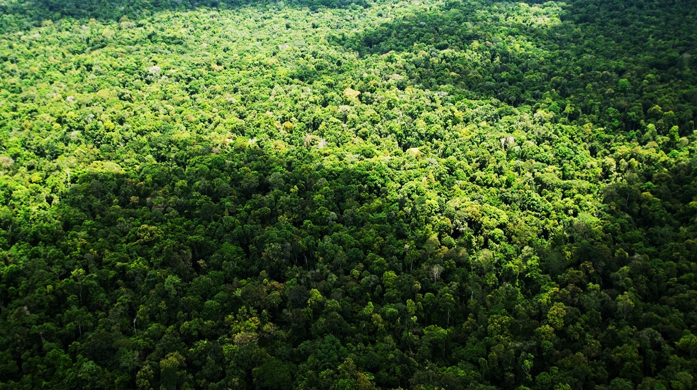
R E D D +
En la RBM
Una oportunidad para abordar integralmente el problema de la deforestación y degradación de bosques
Un mecanismo de mitigación del CC
Un aporte político y técnico que el modelo de Manejo Forestal comunitario de Petén ha brindado para mejorar la gestión forestal y adaptarse al CC en Guatemala
Reducción de Emisiones por Deforestación y Degradación de los bosques
Proyecto REDD+ Reserva de la Biosfera Maya Guatemala
Conservación de bosques
Manejo sostenible de bosques
Aumento de existencias de carbono (Forestación y Reforestación)

Slide 16
FASE DE CONCEPCION 6 AÑOS
Inicio del PRE
Carta de intención PRE
Estándar Voluntario
Registro oficial del proyecto
ERPD PRE
Proceso
Análisis del Proyecto
Desarrollo de Proyecto
PDD
Validación
Verificación
Venta
Actor Principal
Proponente(s)
Auditor
Comprador
Representantes del Estandar Voluntário
ERPA PRE
2006
2007
2008
2009
2011
2012
2013
2014
2015
2016
2017
2019
2022
Inicio oficial del proyecto
2021
FASE DE CONSTRUCCION 10 AÑOS
Estado actual del proyecto con respecto a su línea de vida
Notes:
Highly simplified. Make point that sales can occur at anytime volunarily but if using standard and want certificates VERs depend on successful Val/Ver.

Slide 17
Beneficios climáticos del proyecto
Reducción de emisiones de gases de efecto de invernadero a razón de 6,711,636 toneladas CO2e a 10 años
37 millones de toneladas CO2e a 30 años

Slide 18
Beneficios del proyecto en Biodiversidad
34% de especies de plantas vasculares de Guatemala
71% de especies de aves de Guatemala
43% de especies de anfibios de Guatemala
64% de especies de mamíferos de Guatemala
39% de especies de reptiles de Guatemala

Slide 19
Beneficios Económicos
13 concesiones/4MQ/Año/cu/52 MQ/25 años/1,300 MQ
La prorroga por 25 años significa:
13 Concesiones/5MQ/cu/25 años/1,625MQ

Slide 20
Mercado semi-regulado o piloto (estándar Marco Metodológico)
FCPF del Banco Mundial
Guatemala tiene comprometidas 10.5 millones de toneladas con el banco mundial periodo 2020- 2025
Guatecarbon aportara 2.8 Millones de toneladas en ese periodo
Se ha reportado actividades del 2020 para verificación por parte del banco Mundial. Potencial inmediato
Potencial de verificación 2021-2024

Slide 21
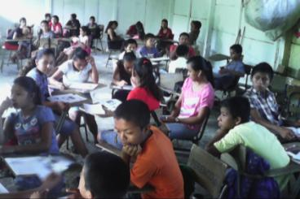
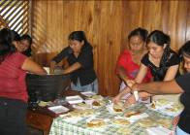
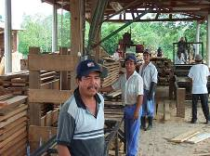
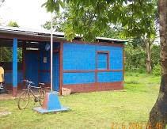
RESULTADOS
Se ha conservado mas de 500,000 ha. de bosque
Los salarios son por encima del mínimo establecido por ley.
Se generan impuestos al Estado anualmente.
Se invierte en obras de infraestructura social.
Desarrollo de capacidades locales.
Se ha promovido la participación de jóvenes y Mujeres.
Contribución a la educación local (becas, útiles escolares, infraestructura, equipamiento).
Integración Familiar (Evita la emigración).

Slide 22
|
MUCHAS GRACIAS

